Slide 1
Human Fall-down Event Detection Based on 2D Skeletons and Deep Learning Approach

Slide 2
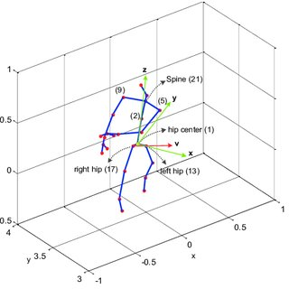
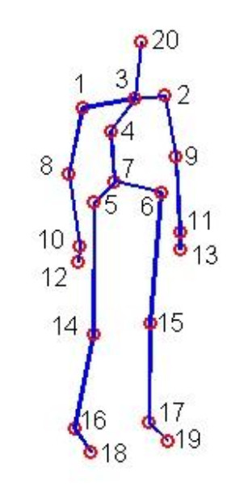
Introduction
Notes:
Action Recognition은 컴퓨터 비전의 한 분야 중 하나이며, 많은 곳에서 쓰이고 있습니다. Action Recognition은 비디오 기반의 Classification을 사용하여 사람의 행동을 인식하는 것입니다.
human-computer interaction(인간-컴퓨터 상호작용), video surveillance(비디오 감시), robotics(로봇 공학), game control(게임 제어) 등 응용 분야에서 사용

Slide 3
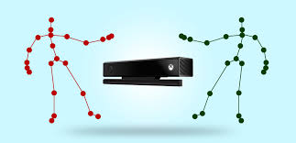
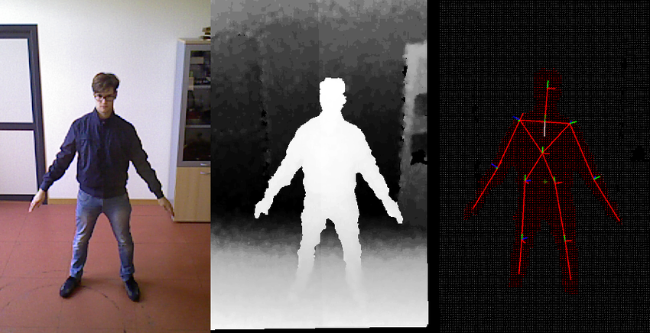
Introduction
Notes:
왼쪽 Microsoft Kinect : 비용 효율적 깊이 센서 -> 자세/ 동작 인식을 위한 비교적 신뢰할 수 있는 조인트 좌표 제공
오른쪽 RGB 센서 (일반 카메라) : 스켈레톤 추출하는 것은 낮은 비용의 장점, but 처리 속도 및 인식 성능에 더 도전적

Slide 4
Related Works
최근 몇 년사이 이미지와 비디오 처리, 분류, 이미지 캡션 등 딥러닝의 성과 목격
일부는 Kinect 카메라에서 파생된 값을 사용해 인간의 행동을 식별하는데 중점을 둠
이러한 Kinect 카메라 덕분에 3D 골격을 얻을 수 있으며 인간의 행동 더 쉽게 식별 가능

Slide 5
Related Works
Kinect의 가격 ↑ but RGB 컬러 카메라 비용 ↓
RGB Image에서 2D or 3D 골격 파생

Slide 6
Related Works
Image에서 CNN을 통해 골격을 추출
이를 응용하여 RNN과 적절하게 적용되면 결과 향상 가능

Slide 7
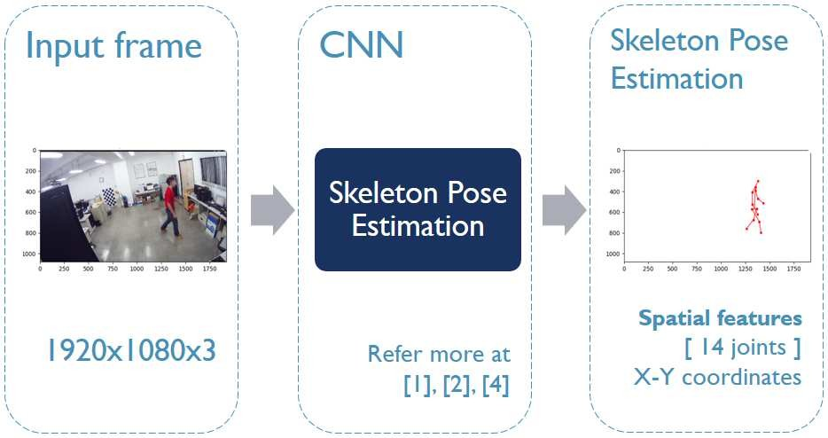
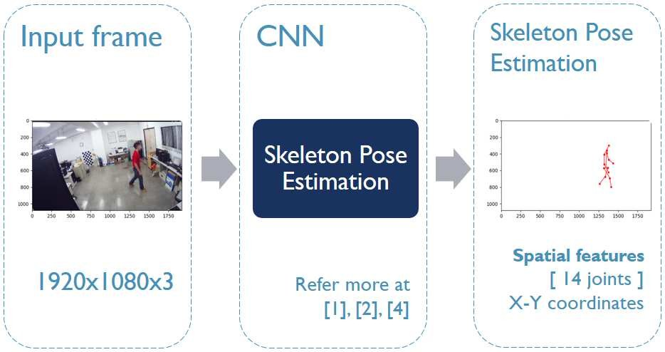
Our System Design
Input Frame
1920 X 1080 X 3
CNN
Skeleton Pose Estimation
Skeleton Pose Estimation
Notes:
이 연구에서, 우리는 낙상 사건 감지 과정을 두 단계로 나눈다. 첫 번째 단계는 2D 골격 추출로 알려져 있습니다. 입력으로 1920 x 1080 픽셀의 2D RGB 이미지를 사용했다. 각 프레임은 이미지 내의 모든 사람에 대한 2D 골격을 추정하기 위해 DeeperCut[9](극히 깊은 152 레이어, 잔류 네트워크(ResNet)[10])에 구축된 사전 훈련된 CNN 모델을 거친다(그림 1 참조). 2D 골격은 14개의 2D 관절로 구성되어 있으며, 실제로는 "전두", "친", 그리고 좌우 "어깨", "팔꿈치", "손목", "힙", "무릎", "발목"이라고 불린다.

Slide 8
Our System Design
8 Frames
As an input sequence
LSTM
Action Recognition
Classification
Notes:
두 번째 단계는 골격 움직임으로부터 행동을 인식하는 것이다. 우리는 LSTM(Long Short Term Memory, [11])을 상태 셀로 사용하여 시간적 관찰(여기서, 8개의 이전 시점에서 8개의 골격)에서 특징을 캡처하고 현재 동작 예측을 위한 더 긴 범위의 컨텍스트를 제공했다. 우리 모델에 의한 예측 출력은 행동을 5가지 등급으로 분류한 것이다: 서기, 걷기, 넘어짐, 거짓말, 상승(그림 2 참조). 몇 가지 간단한 규칙에 기초하여, 각 순간의 단기 조치 라벨 출력을 통합하여 간호 요구사항에 대한 경보를 발령할지 여부를 결정할 수 있다.

Slide 9
Our System Design
Extracting 2D skeleton by using very deep Convolution Neural Network
Pre-trained Model : DeeperCut(152 Layers)
무관하거나 잘못된 추정치 제거 위해 인체를 직사각형 크기로 제한
14개의 Joint 좌표
Notes:
이 연구에서는 최근 개체 분류의 진보를 기반으로 사전 학습된 모델을 적용하고 인체 부품 검출을 위해 매우 깊은 잔류 네트워크(ResNet)를 채택했습니다. The pre-trained 모델은, 라는 DeeperCut (152 레이어), 캡처 된 이미지에서 인간에 대 한 관절 골격 지도를 추출 하는 우수한 결과 달성 할 수 있다. 그것은 있을 수 있습니다 14 깊은에서 계산 된 관절은 때때로 배경에 의해 영향을 받았다. 따라서 감지된 인체를 제한된 직사각형 크기로 제한하여 관련이 없거나 잘못된 추정을 제거합니다.

Slide 10
Our System Design
Extracting 2D skeleton by using very deep Convolution Neural Network
14개 Joint 좌표
Image 좌표 골격 중심 좌표
Notes:
LSTM을 다음 단계에서 보다 견고하게 만들기 위해, 우리는 중앙 엉덩이라고 왼쪽 엉덩이와 오른쪽 엉덩이의 평균을 계산하고, 턱과 중앙 엉덩이 사이의 중간 점을 인간의 골격의 중심으로 참조합니다. 모든 14개의 조인트 좌표는 이미지 좌표에서 골격 중심 좌표로 변환됩니다. 이러한 방식으로 강력한 액션 인식에 더 적합한 번역 불변 골격 모델을 달성할 수 있습니다.

Slide 11
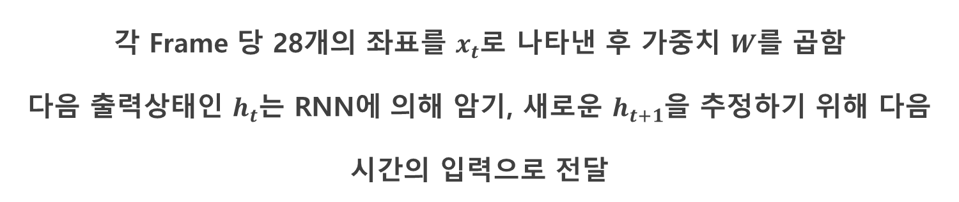
Our System Design
Predicting actions from 2D skeleton motions by using RNN with LSTM
각 Frame 당 28개의 좌표를 $x_{t}$로 나타낸 후 가중치 $W$를 곱함
다음 출력상태인 $h_{t}$는 RNN에 의해 암기, 새로운 $h_{t+1}$을 추정하기 위해 다음 시간의 입력으로 전달
Notes:
각 순간 텍스트에 28개의 좌표(14개의 이음매에 해당)를 나타냅니다. 입력 텍스트에 가중치 W를 곱합니다. 그런 다음 출력 상태는 RNN에 의해 암기되고 새로운 출력 상태 ht1을 추정하기 위해 다음 시간의 입력으로 전달된다. 각 출력 ht는 실제로 과거의 입력 골격을 고려했다.

Slide 12
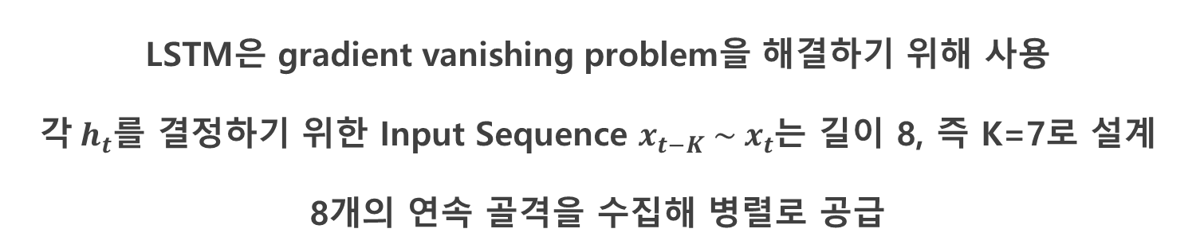
Our System Design
Predicting actions from 2D skeleton motions by using RNN with LSTM
LSTM은 gradient vanishing problem을 해결하기 위해 사용
각$h_{t}$를 결정하기 위한 Input Sequence $x_{t−K} \sim x_{t}$는 길이 8, 즉 K=7로 설계
8개의 연속 골격을 수집해 병렬로 공급
Notes:
LSTM 셀 유닛은 소멸 및 폭발 그레이디언트 문제를 해결하기 위해 제작되었다. 각 ht를 결정하기 위한 입력 하위 시퀀스 x αK ~ xt는 8의 고정된 길이, 즉 K=7로 설계된다. 계수 W는 출력과 실측 사이의 오류를 최적화/최소화하기 위한 훈련을 통해 얻어진다. 즉, 훈련 데이터 세트는 분류를 위해 RNN/LSTM 모델과 병렬로 입력되는 8개의 골격(좌표 28개)을 포함하는 샘플로 구성된다. 시험을 위해 시스템은 8개의 연속 골격을 수집하여 단기 작용 예측을 위해 병렬로 공급한다.

Slide 13
Experimental Results
각 8개의 연속 입력 Frame으로 구성된 하위 Sequences 수집
각 Frame 크기 1920 X 1080 Pixels
Dataset은 Train 800, Validation 255, Test 250로 분할
Notes:
실험의 경우, 하위 시퀀스는 각각 8개의 연속 입력 프레임으로 구성되며, 데이터 집합에서 샘플을 형성하기 위해 수집된다. 각 프레임의 크기는 1920x1080 픽셀입니다. 데이터 집합은 교육(800), 유효성 검사(255), 테스트(250) 2단계 RNN/LSTM 교육 세트로 분할됩니다.

Slide 14
Experimental Results
Tensorflow Library 사용
미리 제작된 모델이므로 1단계 훈련 제외
500 Epoch
0.0001 Learning Rate
Notes:
RNN/CNN 모델은 파이썬 프로그래밍 언어를 기반으로 텐소플로플로 라이브러리를 사용하여 구현되었습니다. 미리 제작된 모델이기 때문에 골격 추출을 위한 1단계를 훈련할 필요가 없습니다. 결과는 500 의 연수와 0.0001의 학습 비율에서 얻어졌습니다.

Slide 15
Experimental Results
Epochs | Learning rate | Test Accuracy
500 | 0.0001 | 92.4 %
 |  | 88.4 %
 |  | 89.2 %
 |  | 92.8 %
 |  | 88.8 %
 |  | 87.6 %
Average Test Accuracy |  | 88.9 %
Notes:
여러 실험을 거쳐 나타낸 평균
평균 테스트 정확도 89.9%(87.6%에서 92.8%에 이르는 여러 실험의 경우)를 달성한 표 1을 참조하십시오.

Slide 16
Experimental Results
1. Pre-trained Model DeeperCut에서 잘못된 골격 제거
2. 일시적으로 허리를 굽힌 경우 고려

Slide 17
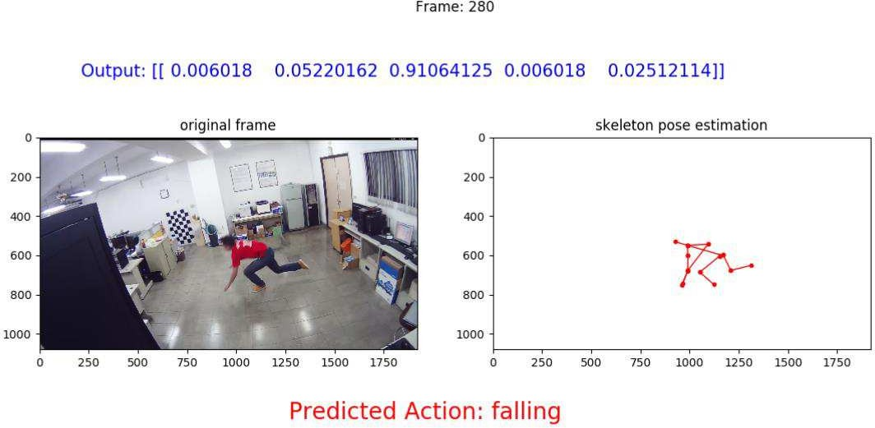
Conclusion
Notes:
Standing, walking, falling , lying, rising
이 문서에서는 딥 러닝 알고리즘을 성공적으로 적용하여 낙하 이벤트 감지 문제를 해결합니다. 문제는 1) 2D 인간 골격 추정 및 시간골격 모션에 따라 행동 인식으로 분해됩니다. 우리는 CNN을 채택하여 장면의 각 사람에 대해 단일 RGB에서 2D 스켈레톤 포즈를 추출하고 동시에 가능한 배경 혼란 소음을 폐기합니다. 또한 LSTN 상태 셀을 갖춘 RNN을 기반으로 당사 시스템은 동적 서열을 처리하고 5개 클래스로 단기 작업을 효과적으로 예측할 수 있습니다. 따라서 이러한 5클래스 분류를 기반으로 더 낮은 거짓 경보 율을 달성하는 온라인 경보 시스템을 설계할 수 있습니다.

Slide 18
Thank you!

